Slide 1
Russland ist unser Heimatland. Russland ist das größte Land in der Welt. Warum?
Seine Fläche beträgt mehr als 17 000 000 km.
Unser Land grenzt an viele Länder.
Der gröβte europäische Fluss fließt in Russland. Das ist…
Der tiefste See der Welt liegt in Russland. Das ist …..
Unser land ist an vielen Bodenschätzen reich.
weil

Slide 2
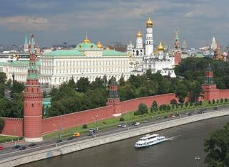
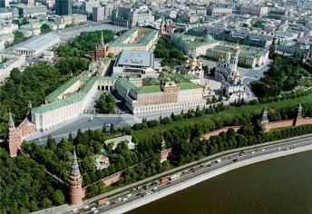
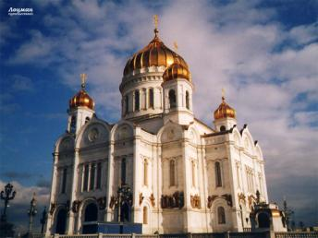
Wo wohnt ihr?

Slide 3
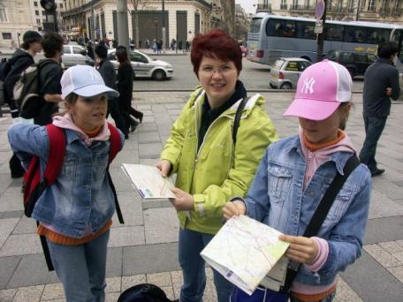
Die Stadt: Wo ist denn hier…?
Viele Touristen und Einwohner brauchen einen Stadtplan, um sich zu orientieren.

Slide 4
Wo? - Dativ
steht < stehen
sitzt < sitzen
ist < sein
vor (перед)
in (в)
an (у, около)
neben (рядом)
Nominativ | Dativ
der | dem
das | dem
die | der

Slide 5
Wo bist du?
Wo sitzt du?
Wo stehst du?
Ich bin ….
Ich sitze ….
Ich stehe …

Slide 6
Wo?
in dem=im
in der

Slide 7
Was steht im Stadtplan?
Wo kauft man das?
Wo macht man das?
Wo gibt es das?
Brot kauft man in _____
Kuchen kauft man in____
Bücher kauft man in______
Blumen kauft man in _____
Computer kauft man in ____
Briefmarken kauft man in ____
Tabletten kauft man in _______
Geld holt man in _____
Autos parkt man in _____
Ausstellungen gibt es _________
Am Sonntag gehen viele Leute in ___
Eis isst man in ______
Nominativ | Dativ
der | dem
das | dem
die | der

Slide 8
Die Stadt: Was gibt es dort?

Slide 9
Hausaufgabe: LB S. 97 №4, AB S.66 №2

